Slide 1

SoC 102: Design
Session4 : Simulation using Cadence Xcelium ™

Slide 2
1. Simulation Overview

Slide 3

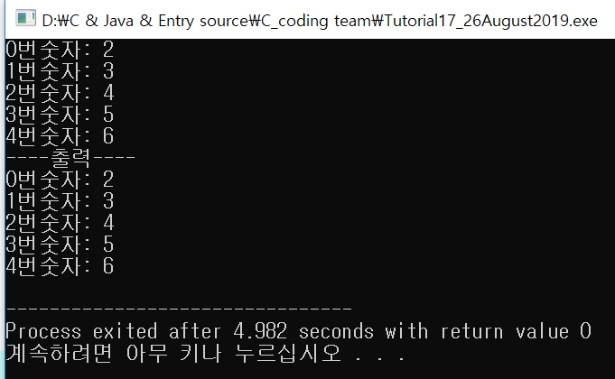
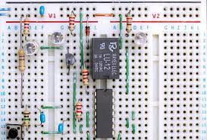
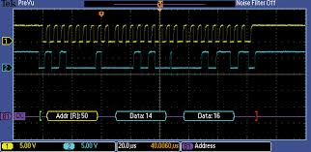
Imagine your conventional debugging
Design
Verifying & Debugging

Slide 4
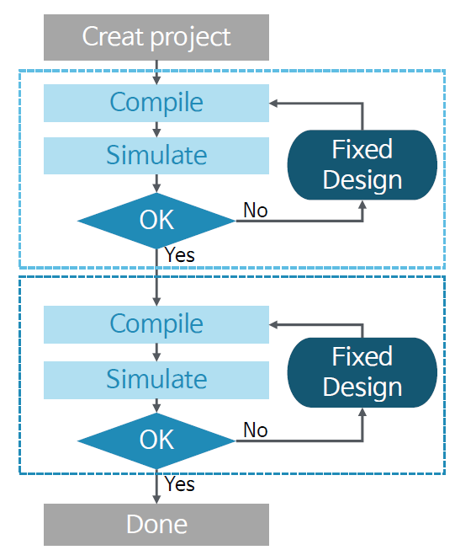
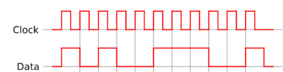
Simulation Flow
Simulation
설계 블록(DUT)에 Stimulus를 적용
Waveform을 확인
TB(Test Bench)
DUT(Design Under Test) | Top Module
Stimulus
Waveform
Sub Module
Instantiation
Instantiation

Slide 5
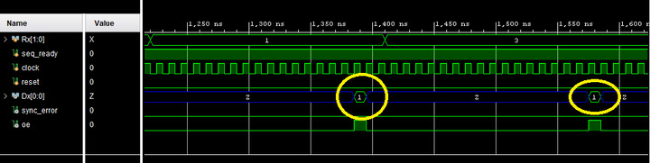
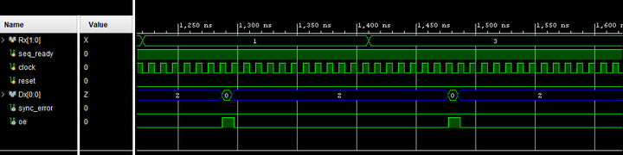
Types of Simulation
Functional Simulation
로직의 동작을 확인
Gate/propagation delay는 고려하지 않음
검증이 간단하고 빠름
Timing(Post Synthesis) Simulation
로직과 wire의 delay를 설명
Function Simulation보다 현실적임
검증이 복잡하고 느림

Slide 6
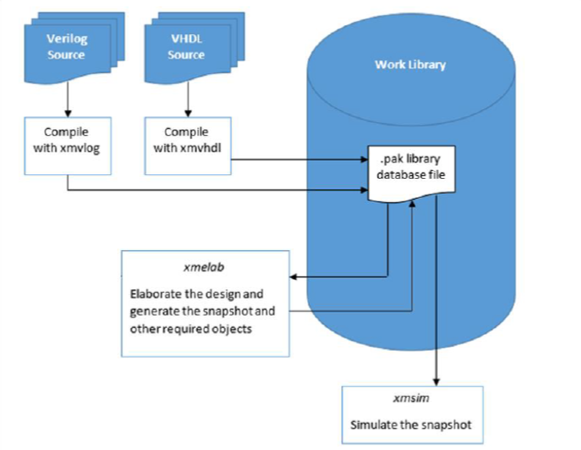
Simulation Process
Compile
Elaboration
Simulation
Simulation을 준비하는 단계
모듈과 인스턴스 결합
신호 연결
문법 체크
Simulation이나 Synthesis에 필요한 파일 생성
Design module의 실행
Signal/Net에서의 변화 값을 계산하여 출력

Slide 7
2. Cadence Xcelium ™ Simulator

Slide 8
Simulation Step[s] in Xcelium® Simulator
Multi Step Simulation
Single Step Simulation
xmvlog : compile source file
xmelab: elaborate the design
xmsim: start simulation
Design Setup: library & setting file
:
xrun: compile + elaborate+ simulation

Slide 9
Multi-step Simulation(1): Design Setup
Design Setup: library & setting file
// cds.lib
define {alias} {LIBRARY_NAME}
include {OTHER_REFERENCED_CDS.LIB}
…
→ 설계 및 simulation에서 사용/생성되는 library관리 파일
Referenced in each step as environmental files
xmvlog : compile source file
xmelab: elaborate the design
// hdl.var
define WORK {alias}
define {SIM_OPTION_VAR} -option
…
→ compile, elaboration, simulation에서 사용되는 옵션 및 설정 관리 파일
xmsim: start simulation

Slide 10
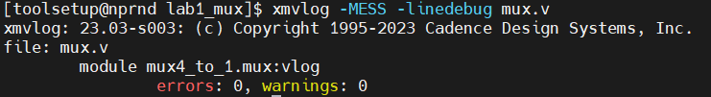
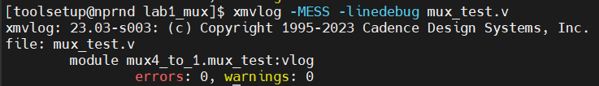

Multi-step Simulation(Compile)
xmvlog : compile source file
$ xmlvog –message –linedebug mux.v
-message OR –MESS: compile 진행과정/결과를 모듈별로 출력
-linedebug: verilog 코드에 breakpoint를 적용하여 code line별로 debugging을 수행할 수 있도록 함
$ xmls –all: Compile확인
L.C:V
Library.Cell:View

Slide 11
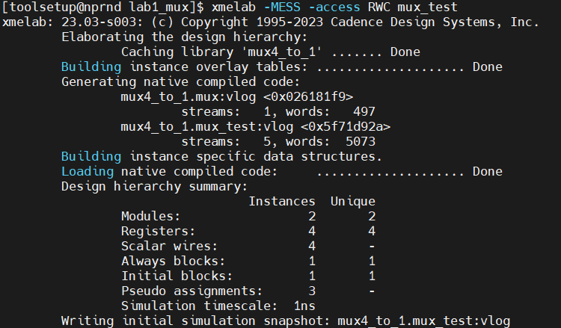
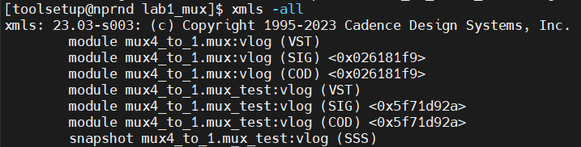
Multi-step Simulation(Elaboration)
xmelab: elaborate the design
$ xmelab –message –access RWC mux_test
-message OR –MESS: compile 진행과정/결과를 모듈별로 출력
-access RWC: compile된 verilog파일에 RWC권한을 부여하여 파형을 확인할 수 있도록 함

Slide 12
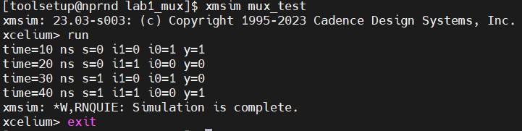
Multi-step Simulation(Simulation: no-gui)
xmsim: start simulation
$ xmsim –message mux_test -gui
-message OR –MESS: compile 진행과정/결과를 모듈별로 출력
-gui: gui tool(simvision)을 구동함
xmsim: no-gui mode

Slide 13
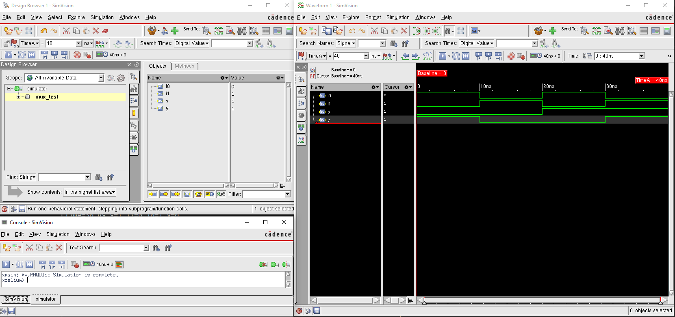
Multi-step Simulation(Simulation: gui)

Slide 14
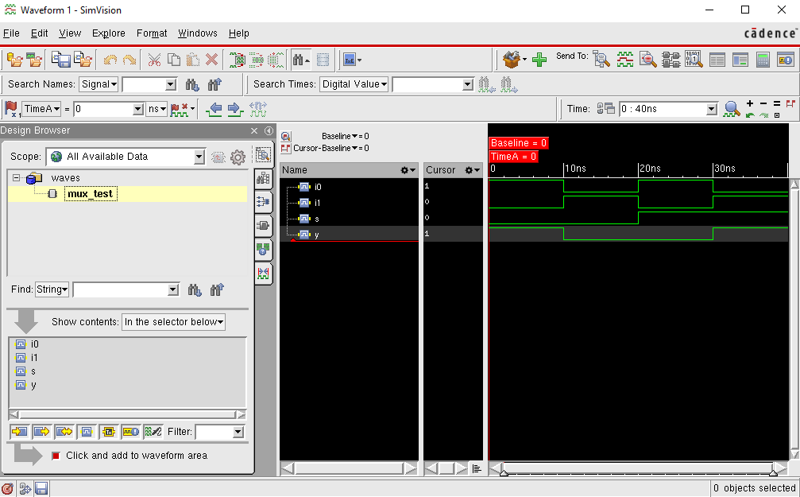
Multi-step Simulation(Simulation:PPE)
PPE: Post Processing Environment
$ simvison waves.shm
PPE모드에서는 이미 완료된 simulatio결과에 대해 파형을 관찰하는 경우에 사용
이미 생성된 waves.shm database에 access
*.shm : Cadence사 고유의 waveform format(cf. .fsdb : Synopsys사의 format)

Slide 15
3. Dump File Simulation

Slide 16
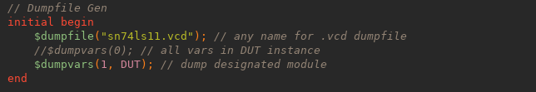
VCD Dump
VCD(Value Change Dump)
IEEE에서 지원하는 ASCII 기반의 waveform standard
*.shm(Cadence), *.fsdb(Synopsys)와 달리 대부분의 Simulator에서 지원
Initial begin
$dumpfile(“./name.vcd”);
$dumpvars(<levels>, <module_or_variables>
End
level 0: 하위 모든 submodule까지 dump
level 1: 지정된 module만 dump
level 2: 1단계 하위 module까지만 dump
$ simvsion {dumfile.vcd}
Dumpfile(*.vcd) 이용한 waveform 확인
TB내에 dumpfile 생성

Slide 17
4. Make File for Automation

Slide 18
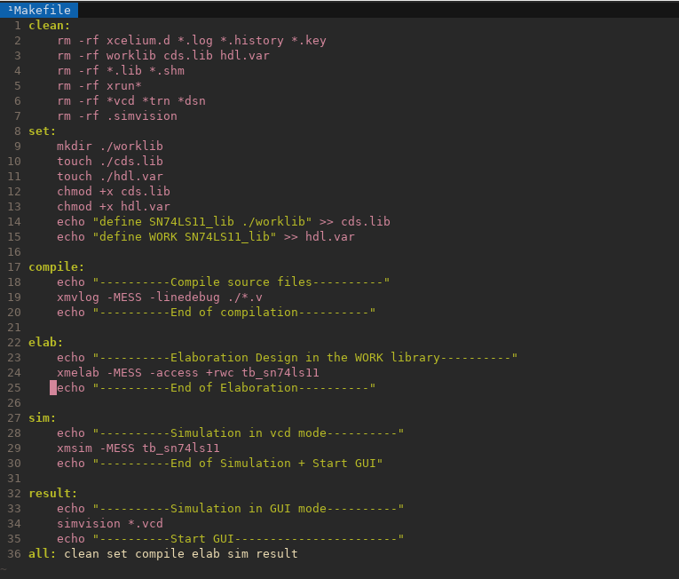
Make File
Make
Unix/Linux에 내장된 Build 자동화 소프트웨어
여러 단계에 걸쳐서 이루어지는 과정을 하나의 파일(Makefile)로 작성하여 부분 및 전체를 컨트롤
$ make {부분 명령어}
$ make {결합(전체) 명령어}

Slide 19
LAB

Slide 20
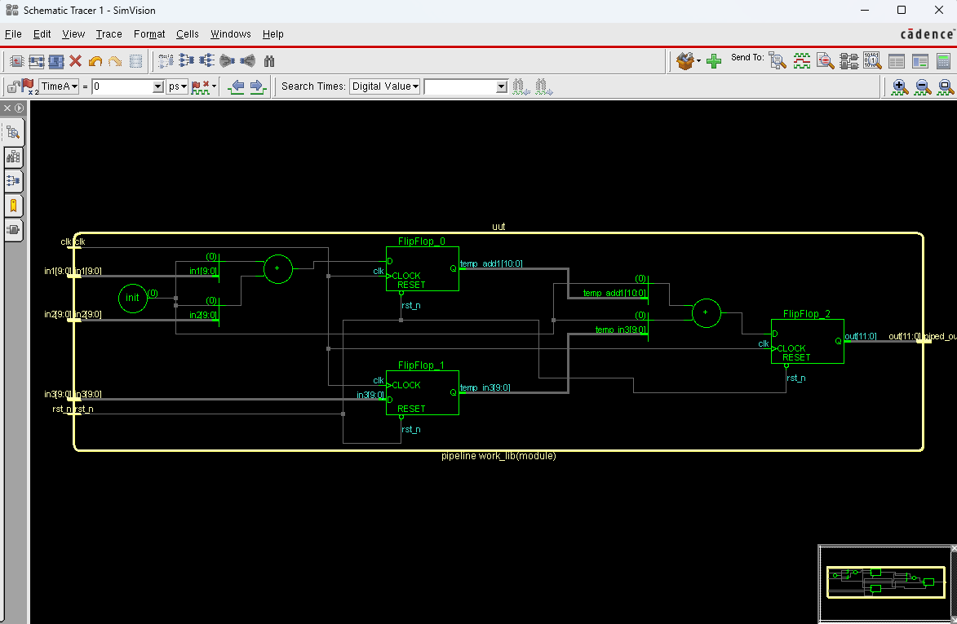
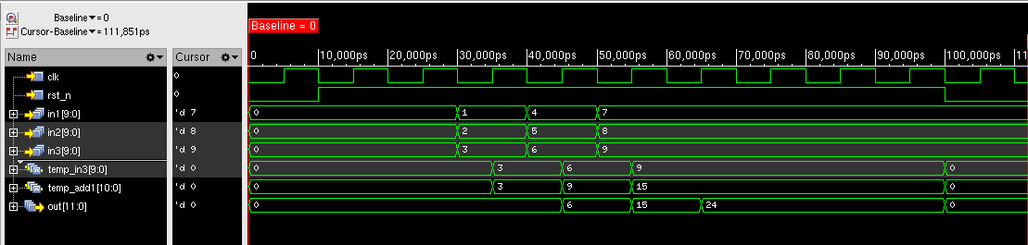
LAB
Go to “SoC_102/2_SIM/4_SAMPLE”.
Dive into the DUT and Testbench.
Do 3-step simulation according to the process aforementioned in the lecture slide.
After that, construct Makefile automation script followed by a verification.
Make tcl script and compare it with the Makefile made in the previous step.
Simulate again using dumpfile generated in the process of CLI simulation

